Slide 1

Notion Javascript & Json
Base du javascript & JSON

Slide 2
Sommaire
Qu’est ce que le Javascript ?
Pourquoi le Javascript ?
Structure de base de Javascript
Insertion Dynamique
Event Listener
Qu’est qu’un API
Appel d’API
Qu’est ce que le Json ?
Structure d’un Json
Récupérer le Json, puis l’afficher sur le web

Slide 3

Qu’est ce que Javascript
JavaScript est un langage de programmation principalement utilisé pour rendre les pages web dynamiques et interactives. Il fonctionne côté navigateur (front-end)
Javascript est principalement utilisé côté client, mais il peut être utiliser aussi côté serveur grâce à l’environnement NodeJs. JavaScript a été inventé par Brendan Eich en 1995, alors qu’il travaillait chez Netscape Communications.

Slide 4
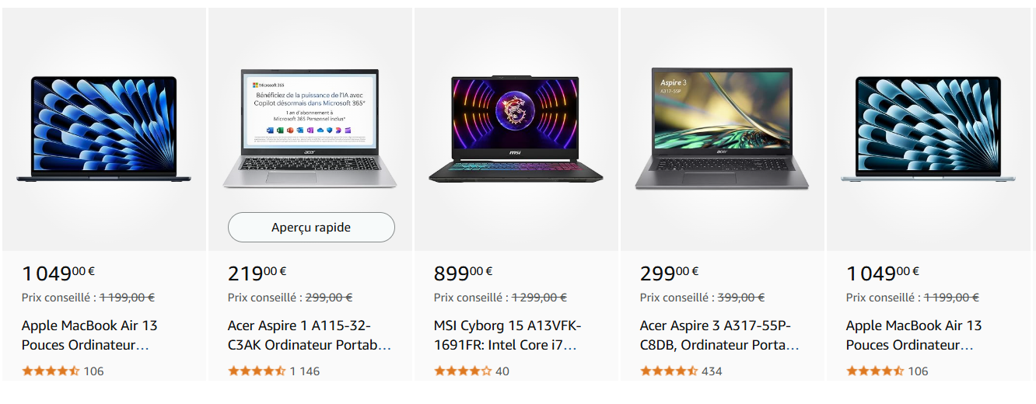
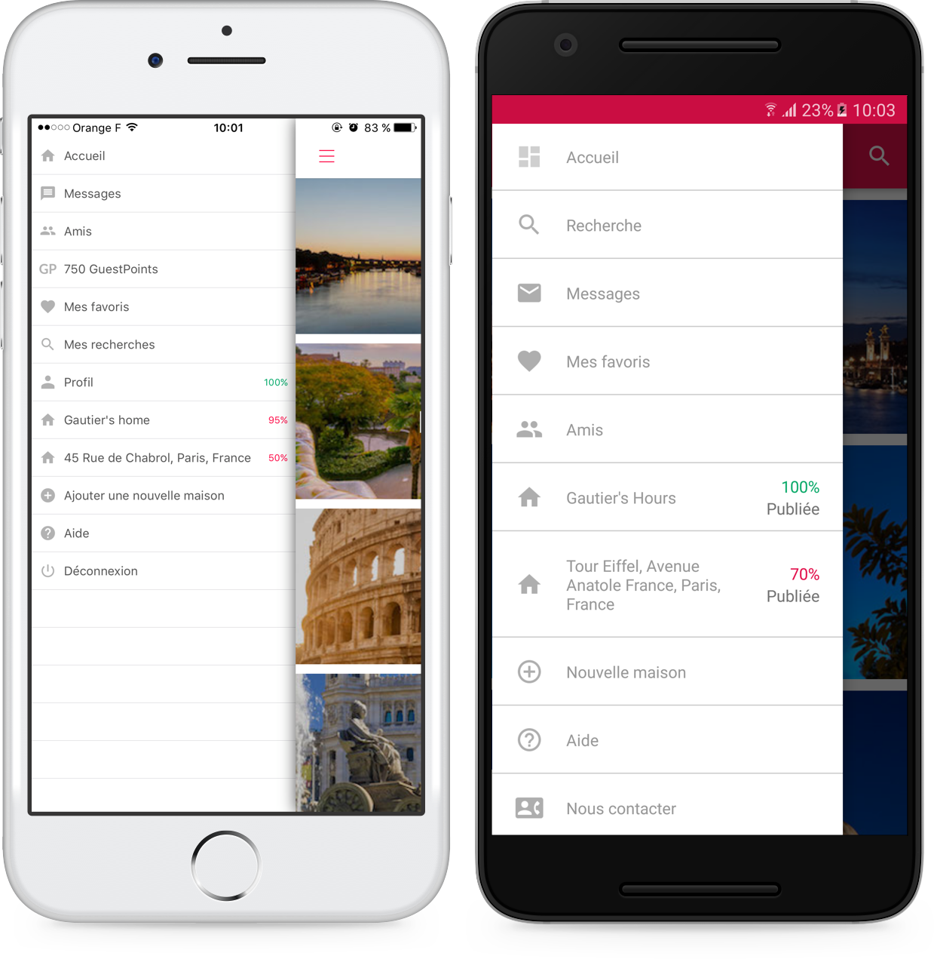
A quoi ça sert Javascript ?
Voici les usages les plus courants :
Interactivité : boutons cliquables, menus déroulants, animations.
Validation des formulaires : vérifier qu’un email est bien écrit avant l’envoi.
Manipulation du DOM : modifier l’apparence ou le contenu d’une page sans la recharger.
Appels API / AJAX : récupérer ou envoyer des données sans recharger la page.
Création d’applications web : comme Google Maps, Gmail, etc.
Jeux, visualisations, interfaces complexes.

Slide 5
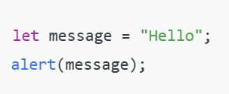
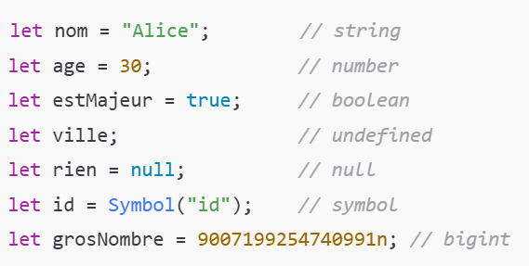
A quoi ça ressemble Javascript ?
Si vous a fait du Java, la syntaxe est la même mais à la différence, il n’y a pas de grosse différence, sauf que les méthodes et les variables sont différentes.
Les variables n’ont pas besoin d’être déclaré avec un type précis, il faut utiliser juste « let »

Slide 6
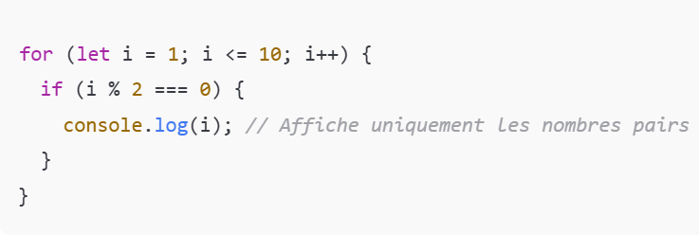
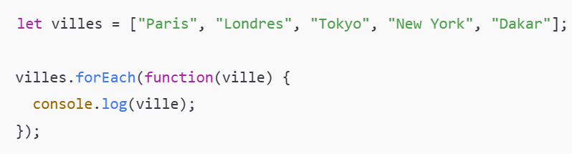
A quoi ça ressemble Javascript ?
Il est bien sur possible de faire des boucles et des conditions dans du Javascript :
Exemple 1 de boucle et condition classique
Exemple 2 parcourir les tableaux via un forEach

Slide 7
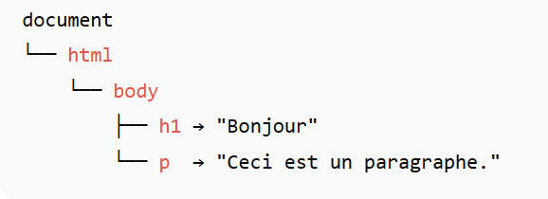
Affichage dynamique du Javascript
En JavaScript, Vous pouvez modifier ou ajouter le contenu HTML d'une page en utilisant ce qu'on appelle le DOM (Document Object Model).
Le DOM est une représentation en mémoire de la page HTML sous forme d’un arbre d’objets.Chaque élément HTML (comme <h1>, <p>, <div>, etc.) devient un nœud (node) que JavaScript peut lire, modifier, supprimer ou ajouter.

Slide 8
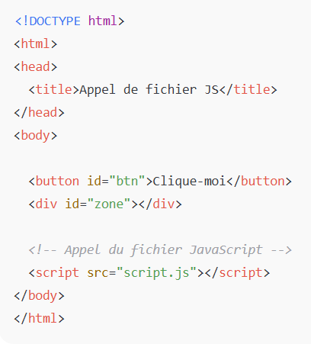
Affichage dynamique du Javascript
Avant de créer votre Javascript il faut l’appeler et pour cela il faut l’ajouter dans le body et pas le head comme pour le CSS et le mettre tout à la fin.
Pourquoi à la fin ?
Réponse : Le DOM doit lire tout votre HTML pour reconnaître vos balises, vos classes et vos ID

Slide 9
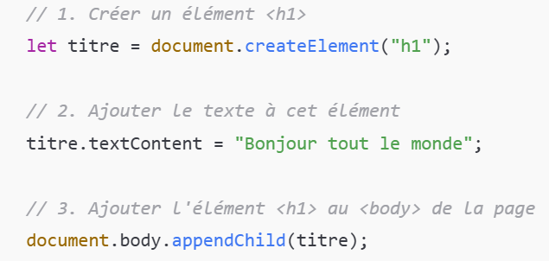
Affichage dynamique du Javascript
Voici un exemple d’affichage dynamique Javascript :
Créer une balise h1, puis lui insérer du contenu, grâce à la méthode createElement, puis insérer la balise et le contenu dans une balise parent grâce à la méthode appendChild
Pour ensuite l’afficher dans le Body

Slide 10
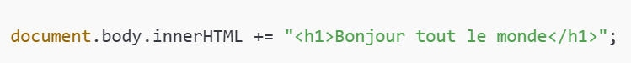
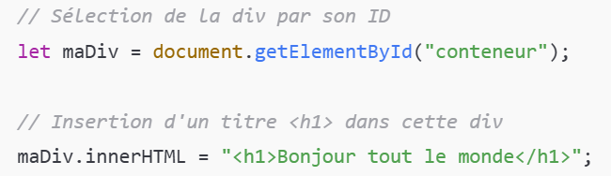
Affichage dynamique du Javascript
Il y a aussi une autre méthode qui s’appelle innerHTML qui est plus directe.
Il est aussi possible d’ajouter du contenu HTML dans une div spécifique via un ID, en utilisant la méthode
getElementById

Slide 11
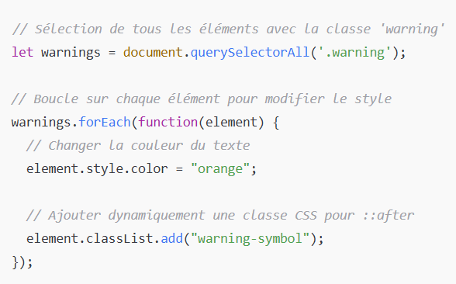
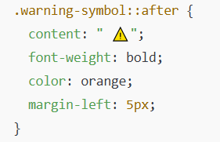
Affichage dynamique du Javascript
Il est possible aussi de modifier le CSS d’une DIV avec Javascript : Exemple changer la couleur d’un H1 spécifique selon son id
Dans votre CSS ajouter la cla warning-symbol

Slide 12
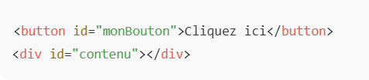
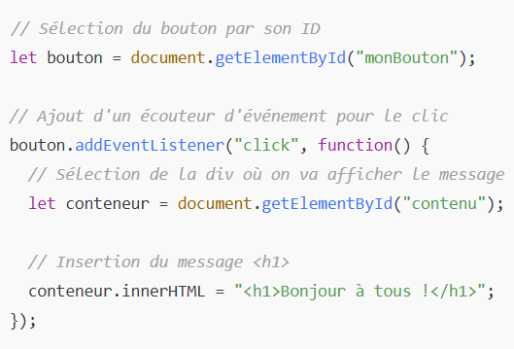
Eventlistener
Les eventListener permet de lancer une instruction après un évènement tel qu’un clic d’un bouton ou d’un element HTML.

Slide 13
Un peu de pratique
Me faire une page HTML simple avec un titre et du faux texte sur fond blanc, et le texte noire.
Me créer une class modeNuit dans le css qui change juste le background en noir et la couleur de texte en blanc.
Ajouter un bouton mode nuit lorsqu’on clique dessus à l’aide Javascript, il ajoute la classe « modeNuit » au Body, avec un message alert « Mode nuit activée »
Bonus : Me faire l’inverse avec un mode nuit désactivée, en gros il enlève la classe

